Slide 1
ПРЕЗЕНТАЦИЯ
на тему:
Роль нетрадиционных техник рисования в развитии раннего возраста
Подготовила : воспитатель Красильникова Ольга Александровна

Slide 2
Рисование – одно и самых любимых детских занятий, которое воспитывает в ребенке много положительных качеств, таких как усидчивость и терпение, внимательность, воображение, способность мыслить и многое другое. Все они очень пригодятся малышу в дальнейшей жизни.

Slide 3
Чтобы привить любовь к изобразительному искусству, вызвать интерес к рисованию, начиная с младшего возраста советую родителям использовать нетрадиционные способы изображения. Такое нетрадиционное рисование доставляет детям множество положительных эмоций, раскрывает возможность использования хорошо знакомых им предметов в качестве художественных материалов, удивляет своей непредсказуемостью.

Slide 4
Наряду с традиционными методами изображения предмета или объекта на бумаге (рисование карандашами, кистью и красками, гуашью) в своей работе я использую и нетрадиционные техники. Считаю, что они больше привлекают внимание маленьких непосед. Они интересны деткам всех возрастов и позволяют им полностью раскрыть свой потенциал во время творческого процесса.

Slide 5
Нетрадиционные техники рисования – для раннего возраста
это способы рисования различными материалами: поролоном, сухими листьями; рисование ладошками, пальчиками, ватными палочками и т.д.

Slide 6
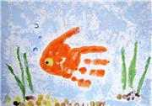
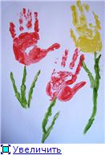

Slide 7
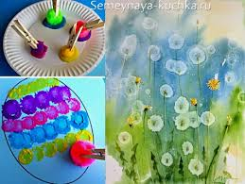
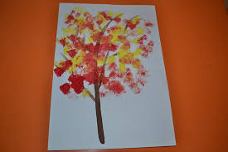

Slide 8
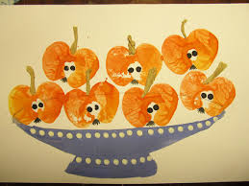
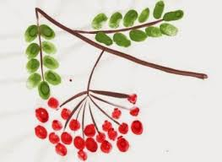

Slide 9
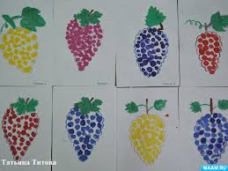
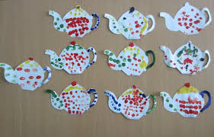

Slide 10
Каждый из этих методов - это маленькая игра. Их использование позволяет детям чувствовать себя раскованнее, смелее, развивает воображение, да свободу для самовыражения, так же работа способствует развитию координации движений.

Slide 11
Рисование нетрадиционной техникой: • - способствует снятию детских страхов; • - развивает уверенность в своих силах; • - развивает пространственное мышление; • - учит детей свободно выражать свой замысел; • - побуждает детей к творческим поискам и решениям; • - учит детей работать с разнообразным материалом; • - развивает чувство композиции, ритма, цвета - восприятия; • - развивает мелкую моторику рук; • - развивает творческие способности, воображение и полёт фантазии; • - во время работы дети получают эстетическое удовольствие.

Slide 12
Советы родителям: - материалы (карандаши, краски, кисти, фломастеры, восковые карандаши и т.д.) необходимо располагать в поле зрения малыша, чтобы у него возникло желание творить; - знакомьте его с окружающим миром вещей, живой и неживой природой, предметами изобразительного искусства, - предлагайте рисовать все, о чем ребенок любит говорить, и беседовать с ним обо всем, что он любит рисовать; - не критикуйте ребенка и не торопите, наоборот, время от времени стимулируйте занятия ребенка рисованием; - хвалите своего ребёнка, помогайте ему, доверяйте ему, ведь ваш ребёнок индивидуален!

Slide 13
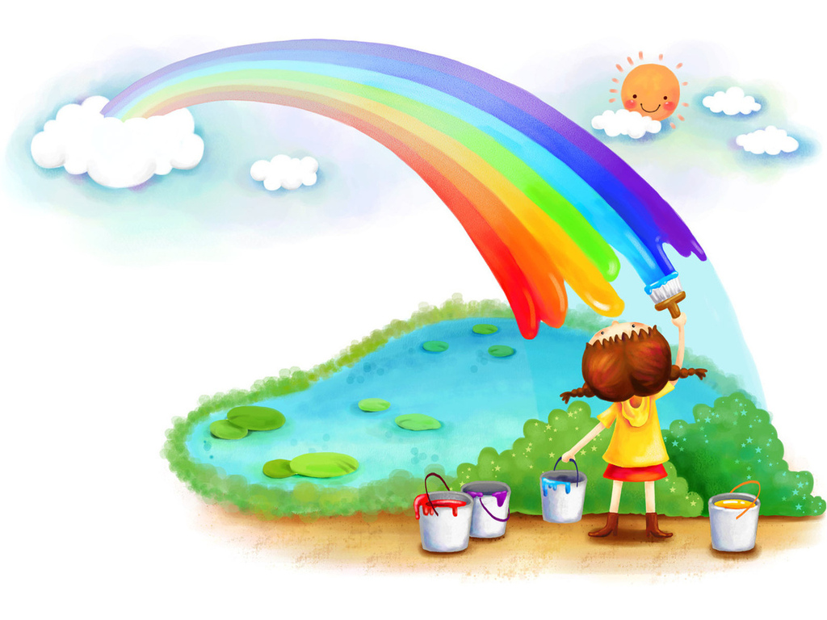
Карандаш в моей руке По листку гуляет: Нарисую, как кораблик В море уплывает, Лайнер мчится в облаках, Небо голубеет, И планета вся в садах Травкой зеленеет. А еще я нарисую Кремль со звездою, И над стенами Кремля Солнце золотое. Нарисую я себя, Папу, маму, кошку И красивую берёзку За моим окошком.

Slide 14
Желаю успехов в Вашем творчестве!

Slide 15
